Slide 1
信号处理与系统课程教学案例
FFT的应用——
声音信号的FFT谱分析
国防科技大学电子科学与工程学院

Slide 2
声音信号的FFT谱分析
Matlab声音处理函数
声音信号的频谱
分段傅里叶分析
声音信号的语谱图
参考文献

Slide 3
Matlab声音处理函数
函数1：[x,fs,bits]=waveread(‘filename’)
函数功能：读取wav文件的数据；
输入参数：filename——文件名；
输出参数：x——声音数据，一般是两列（立体声）；
fs——该wav文件在采集时用的采样频率；
bits——进行A/D量化时的位数（一般是8bits或16bits）

Slide 4
Matlab声音处理函数
函数2：sound(x,fs,bits)
函数功能：将序列x中存放的数据通过声卡转换为声音文件；
输入参数：x——声音数据，一般是两列（立体声）；
fs——该wav文件在采集时用的采样频率；
bits——进行A/D量化时的位数（一般是8bits或16bits）

Slide 5
声音信号的频谱分析
Step1：用wavread函数读出文件中的数据
Step2：用sound函数播放
Step3：对声音数据做FFT，显示幅度谱，分析声音信号的频域特性

Slide 6
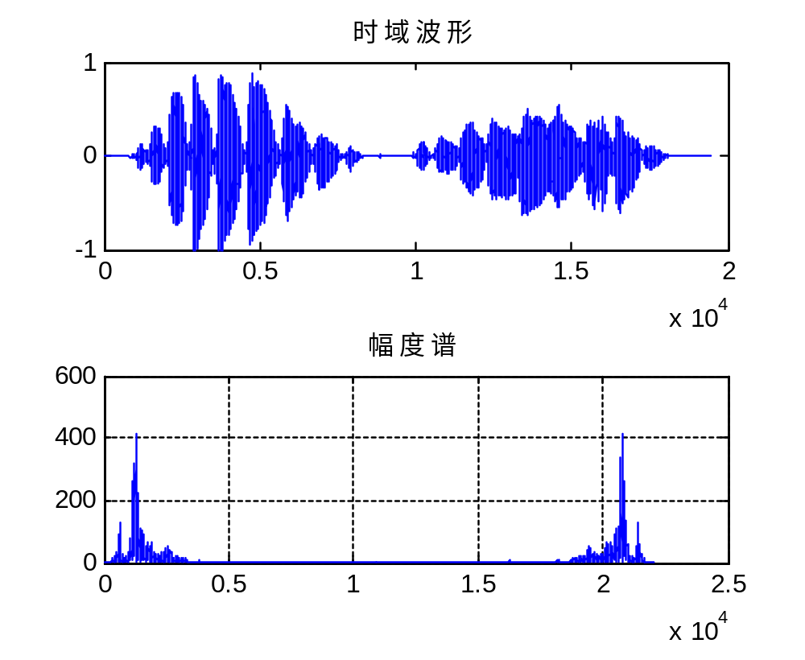
声音信号的频谱分析
声音文件 | 时域波形及频谱图
bird.wav

Slide 7
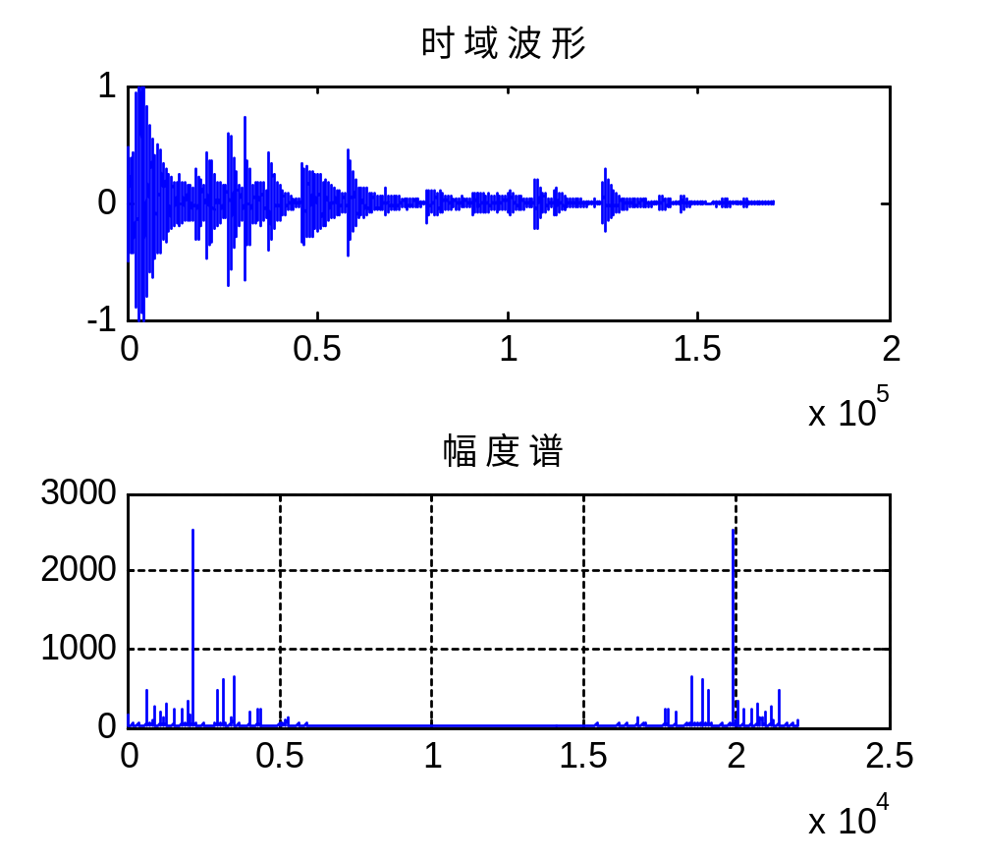
声音信号的频谱分析
声音文件 | 时域波形及频谱图
chimes.wav

Slide 8
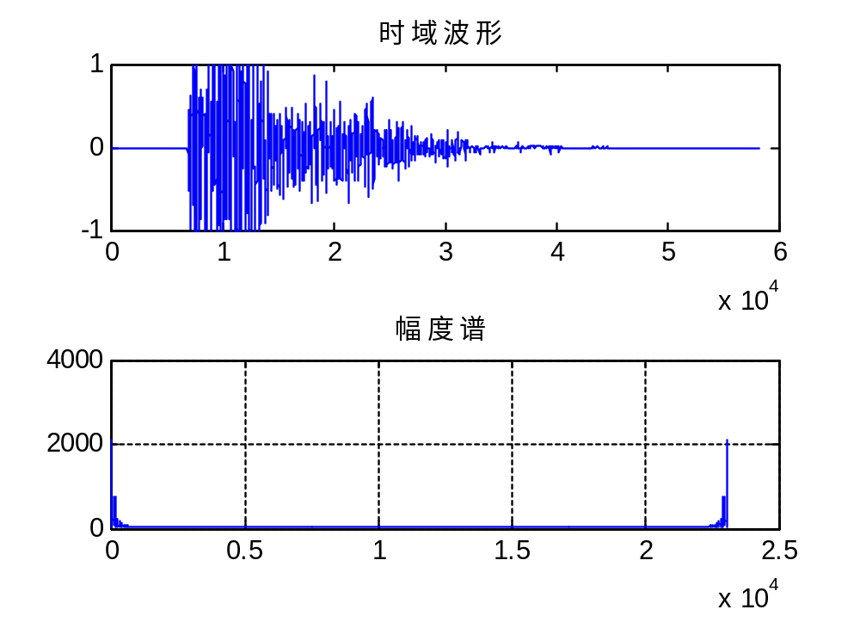
声音信号的频谱分析
声音文件 | 时域波形及频谱图
explo.wav

Slide 9
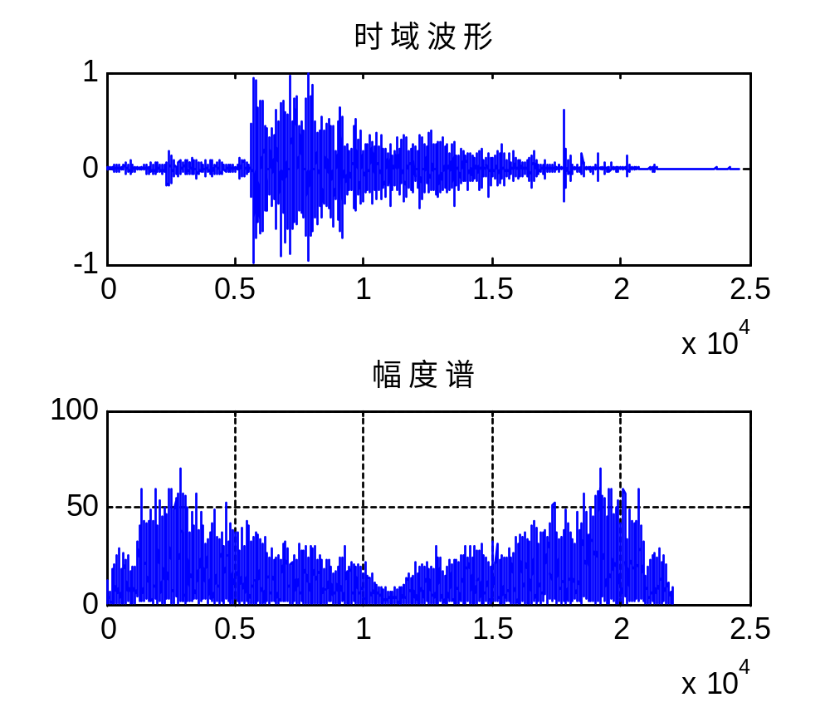
声音信号的频谱分析
声音文件 | 时域波形及频谱图
splwater.wav

Slide 10
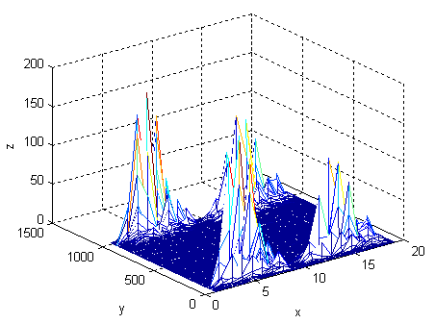
分段傅里叶分析
语音是分节的，不同时间段上的频谱特性不同，应该对它进行分段分析。
以上表中的文件“bird.wav”为例进行分析。

Slide 11
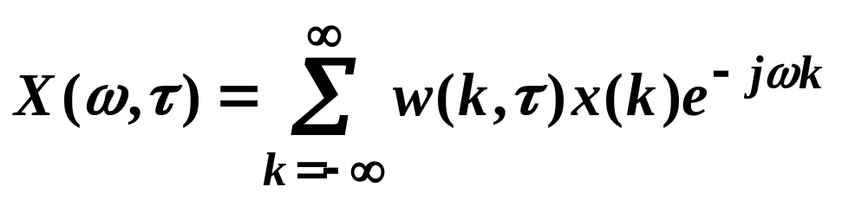
声音信号的语谱图
为了体现信号随时间的频谱情况，一般采用短时傅里叶变换（STFT）处理。
短时傅里叶变换又称为滑动窗傅里叶变换，就是用一个短的窗函数和信号滑动相乘，对每一个窗函数截取区间的数据进行傅里叶变换：
其中 w(k,τ) 是一个长度为N 的窗函数， X(ω,τ) 是一个二维复函数，表示中心点位于 τ 的加窗声音信号的傅里叶变换。

Slide 12
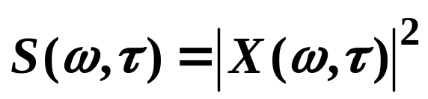
声音信号的语谱图
定义
是一种二维能量密度函数，描述信号中不同时刻的不同频率能量分布情况。观察可以用三维显示，不过更常用的是用二维图形描述，即在平面上，以时间 τ 为横坐标、频率 ω 为纵坐标，对于每一个 (τ, ω )对应的 的数值用某种灰度级或色彩的点来表征，这种平面图在语音信号处理中被称为“语谱图”。

Slide 13
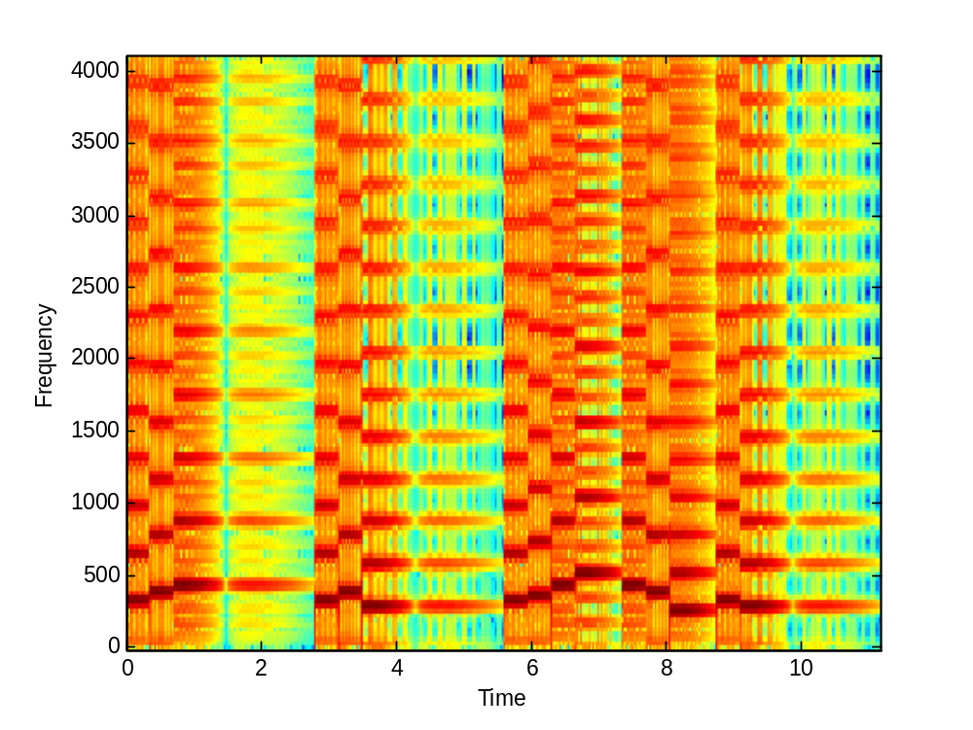
声音信号的语谱图
某乐曲的语谱图

Slide 14
参考文献
王艳芬等.《数字信号处理》.人民邮电出版社，2010.08

